Slide 1
数字逻辑 实验系列
一、触发器与寄存器
二、逻辑门与算术电路
三、组合逻辑电路
四、比较器和仲裁电路
五、时序逻辑电路
赖晓铮 副教授
华南理工大学 计算机科学与工程学院
laixz@scut.edu.cn QQ: 68046508

Slide 2
（四）比较器和仲裁电路 实验
实验概述：
● 了解数据比较器的逻辑结构和功能。
● 集电极开路的“线与”电路原理。
● 通过比较器级联构造一个8位二进制数比较器
● 基于“线与”电路结构设计一个多路仲裁器，对多路拨码开关输入的数据自动比较，“留大撤小”（即把最大数据输出到总线）。

Slide 3
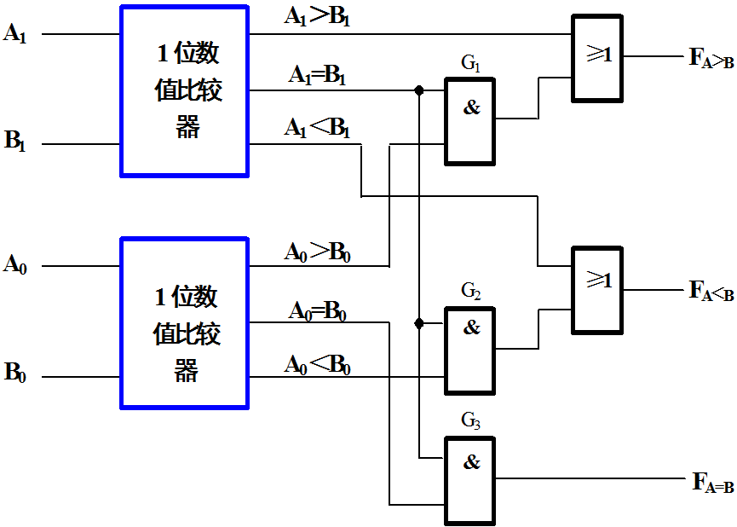
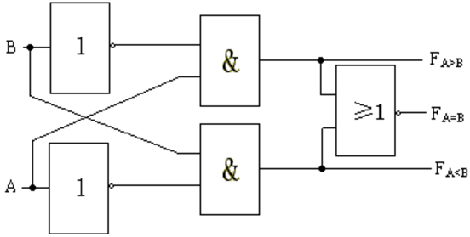
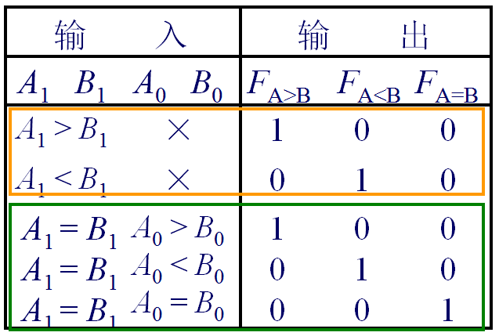
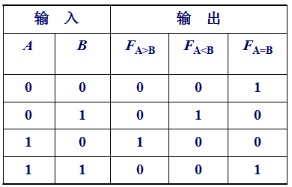
实验步骤：
● 请根据逻辑图和真值表制作 一位和双位比较器电路。
单位比较器
双位比较器

Slide 4
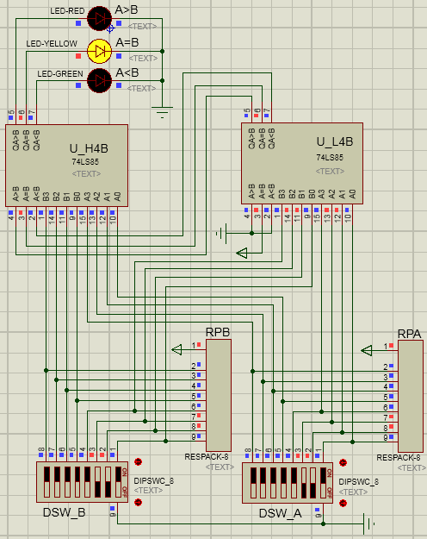
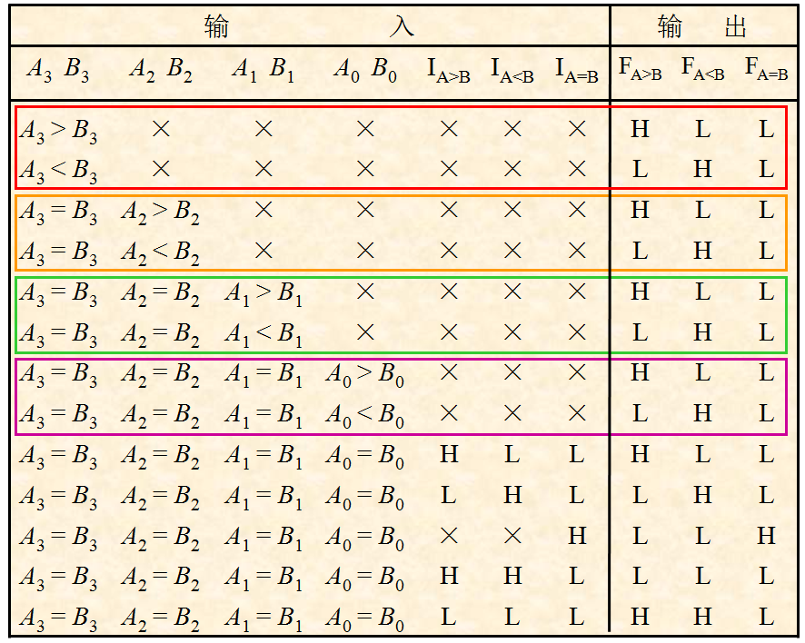
实验步骤：
● 启动仿真，在八位数据比较器的输入端DSW_A和DSW_B随机写入两个相等或不等的8位数据，记录比较器输出的结果（LED灯显示）。

Slide 5
比较器和仲裁电路 实验
实验步骤：
● 请在8位数据比较器电路的基础上，通过74LS85串行级联的方式构造一个16位数据比较器。并且启动仿真，随机输入两个16位数据，记录16位数据比较器输出的结果。
● 启动仿真，在三路仲裁器的输入端DSW_A、DSW_B和DSW_C随机写入三个相等或不等的8位数据，记录数码管显示的仲裁总线结果。
● 请在三路仲裁器电路的基础上，扩充成四路仲裁器。启动仿真，随机输入四个相等或不等的8位数据，记录数码管显示的仲裁总线结果。

Slide 6
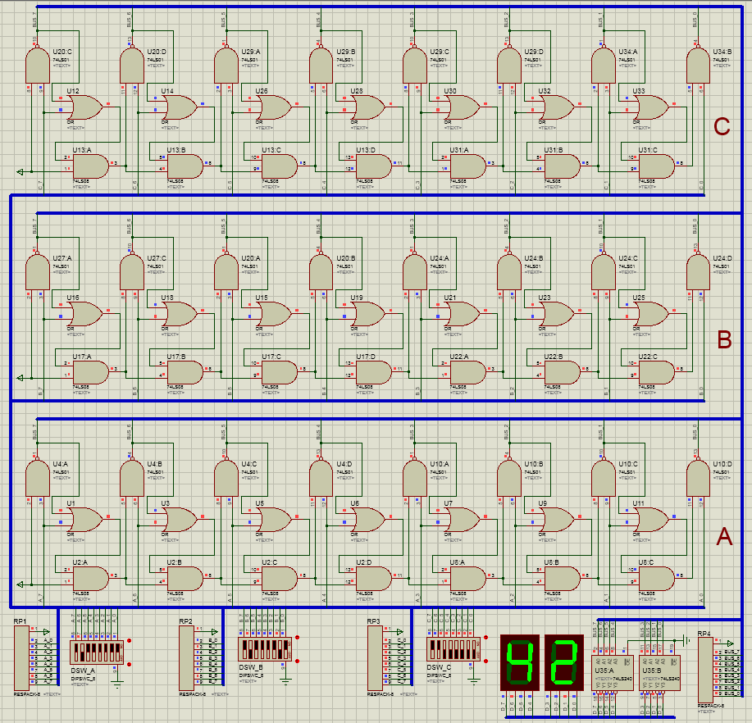
三路仲裁器电路图

Slide 7
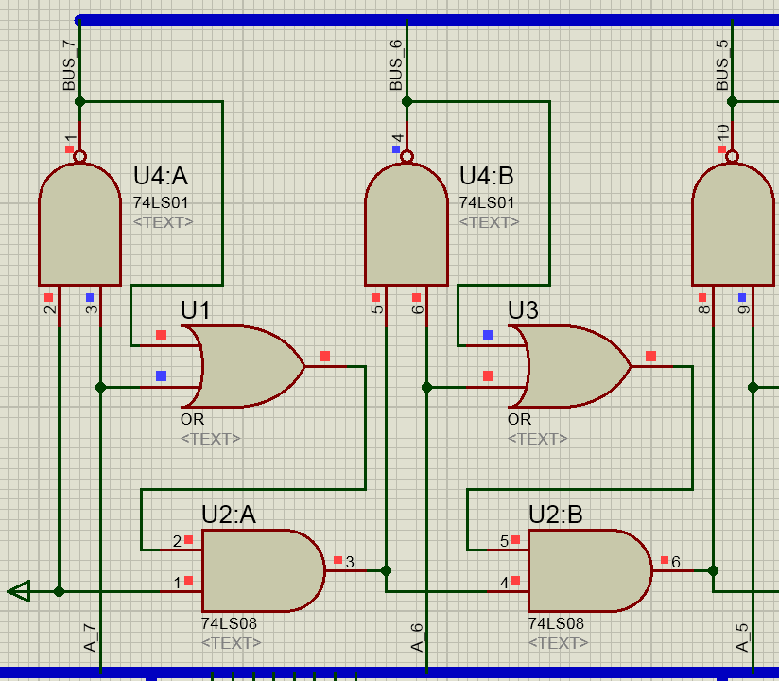
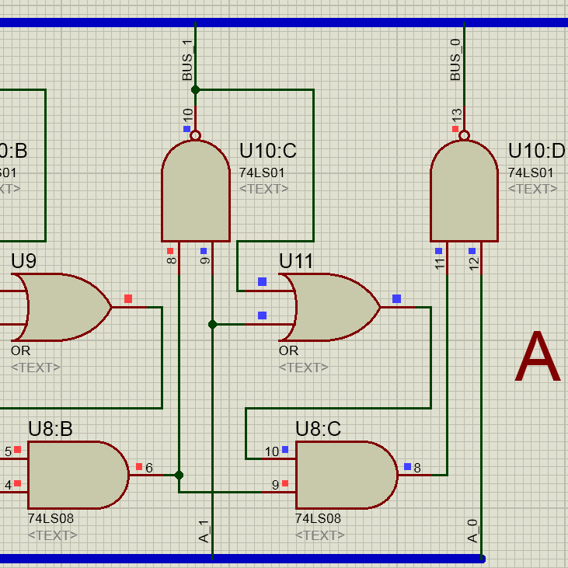
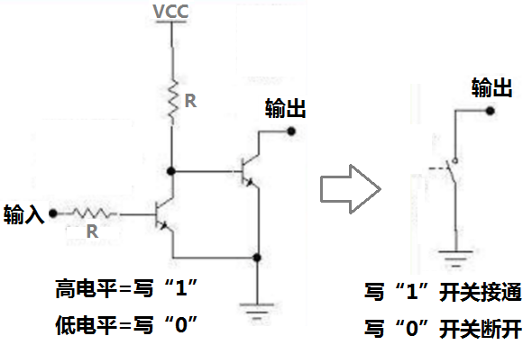
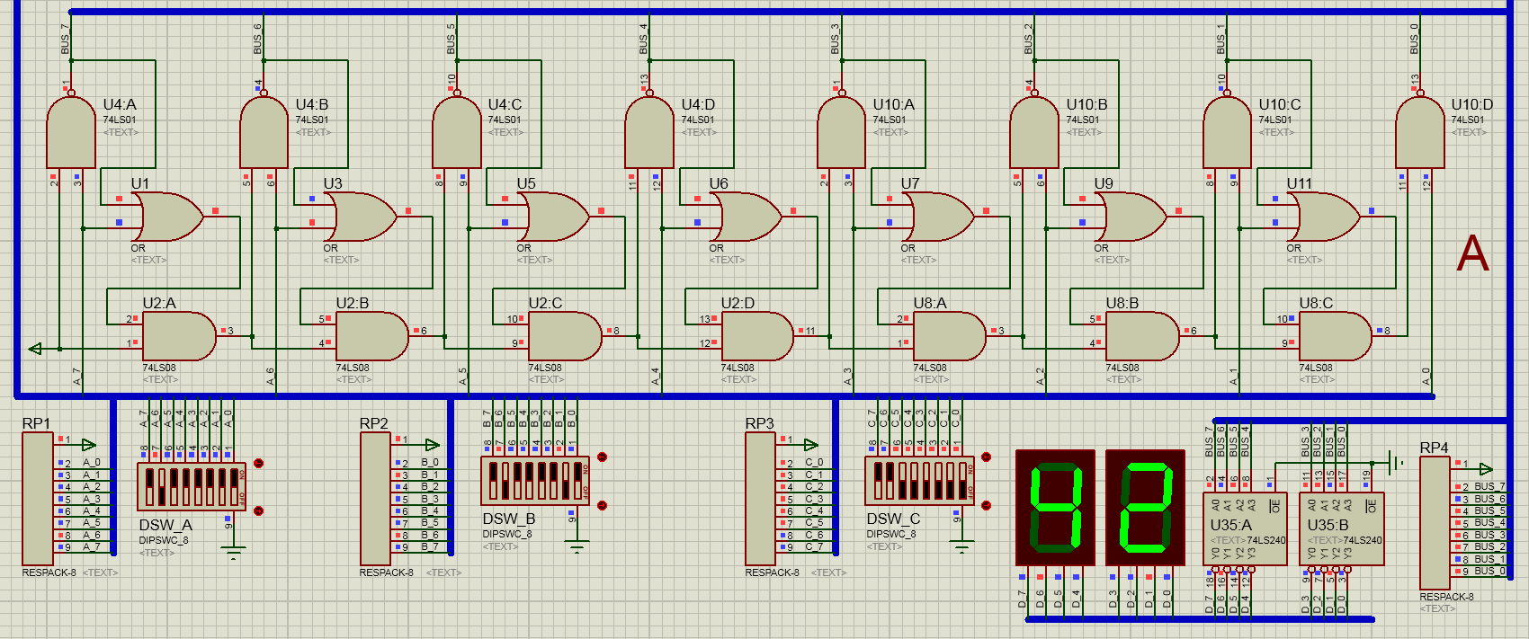
“线与”电路
仲裁器输入A电行路图

Slide 8
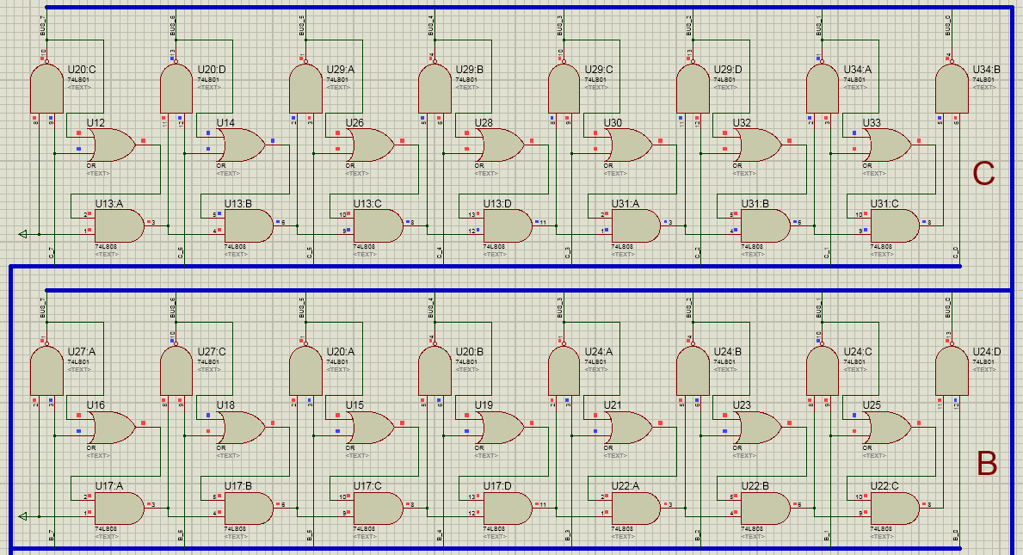
仲裁器输入B行和C行电路图

Slide 9
（四）比较器和仲裁电路 实验
思考题：
● 假设仲裁器不仅输出最大值，还要标识最大值所在的输入 端。请参考比较器电路的三色LED灯，在三路仲裁器的基础上增加三路标志位LED灯，标注最大值所在的输入端。
● 请在三路仲裁器的基础上，把仲裁电路改为“留小撤大”，即把三路输入数据中的最小者输出到仲裁总线上显示。
● 请在数据比较器电路的基础上，增加总线、74LS244缓冲器和数码管，构造一个双路仲裁器：不仅可以判断两路8位输入数据的大小，而且输出其中最大者到数码管显示。
● 除了串行级联，74LS85比较器还可以通过并行级联方式扩展比较器的位数，原理如后图所示。请参照后图使用74LS85并行级联的方式构造一个16位数据比较器，并说明其工作原理。

Slide 10
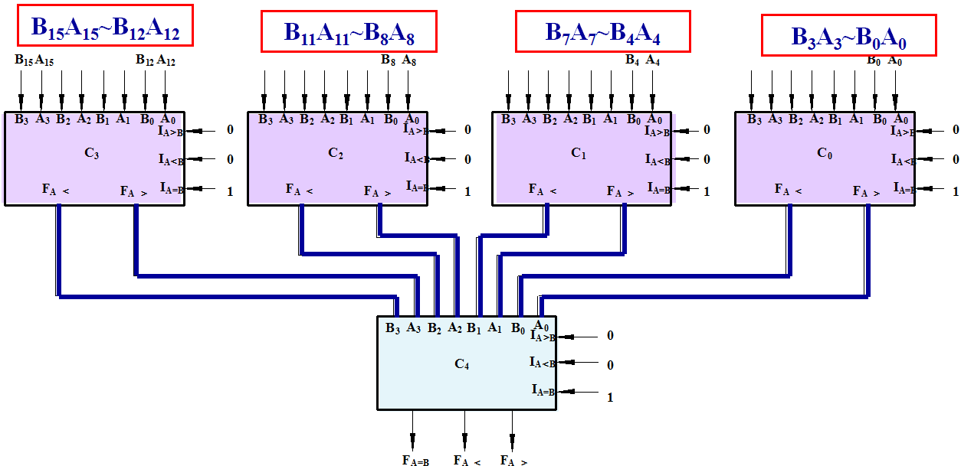
（四）比较器和仲裁电路 实验
思考题：

Slide 11
The End !

